Slide 1
DATA SCIENCE · CODERHOUSE
CITI BIKE
Demand Intelligence
De 44,3 millones de viajes a
insights para planificación operativa
2024 · Nueva York · Resultados de 6 hipótesis
Lucio Benítez
Notes:
[object Object],[object Object]

Slide 2
ABSTRACT EJECUTIVO
La demanda no es uniforme: cambia según el contexto
Objetivo
44,3 M
8.783
Identificar factores temporales, climáticos y de comportamiento asociados con la demanda horaria, para generar criterios de planificación basados en evidencia.
viajes iniciados
horas locales
LA PREGUNTA DE NEGOCIO
¿Cómo anticipar períodos de mayor y menor presión de demanda sin depender únicamente de promedios generales?
Audiencia: Operations Managers · Mobility Planning · Product & Strategy · Data Teams
Citi Bike Trip History (2024) · Open-Meteo · Elaboración propia
02
Notes:
[object Object],[object Object]

Slide 3
DATOS Y METODOLOGÍA
Del viaje individual al patrón horario
01
02
03
04
Citi Bike 2024
→
Preparación
→
Clima histórico
→
Análisis
ZIP públicos
Chunks de 250.000
Open-Meteo
3 datasets
44,3 M viajes
Calidad + filtros
DST-aware
6 hipótesis
CONTROLES CLAVE
8.783
0
29.834
timestamps locales
nulos en tabla principal
viajes sin estación excluidos sólo de H6
Citi Bike Trip History (2024) · Open-Meteo · Elaboración propia
03
Notes:
[object Object],[object Object],[object Object]

Slide 4
PREGUNTAS Y VEREDICTOS
Seis hipótesis, un único problema de negocio
H1
Horario
PARCIAL
H2
Tipo de día
APOYADA
Picos compatibles con commuting
Curvas diferentes entre semana y fin de semana
H3
Tipo de usuario
APOYADA
H4
Clima
PARCIAL
Members y casuals difieren
No todas las variables se comportan igual
H5
Estacionalidad
APOYADA
H6
Origen
APOYADA
Demanda más alta en meses cálidos
Salidas concentradas en pocos IDs
Citi Bike Trip History (2024) · Open-Meteo · Elaboración propia
04
Notes:
[object Object],[object Object]

Slide 5
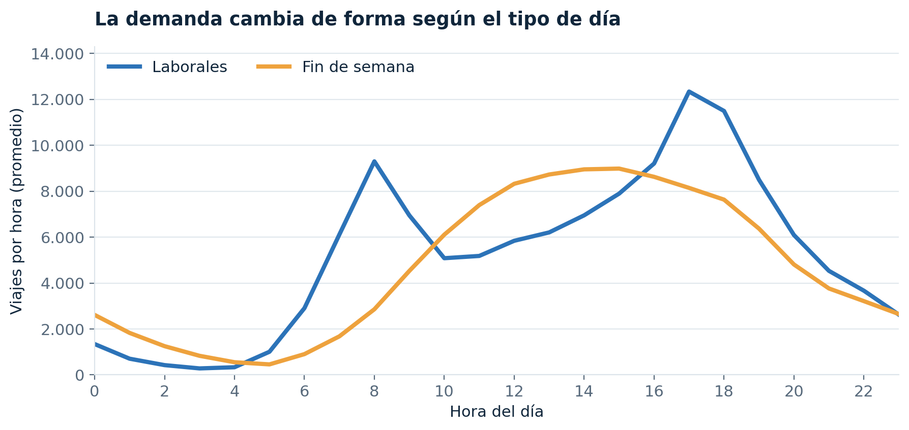
H1 + H2 | RITMO DE LA DEMANDA
Un sistema, dos patrones horarios
17:00
12.339 viajes/h · laborables
15:00
8.984 viajes/h · fin de semana
Decisión posible: planificar disponibilidad y redistribución según hora y tipo de día.
Citi Bike Trip History (2024) · Open-Meteo · Elaboración propia
05
Notes:
[object Object],[object Object],[object Object]

Slide 6
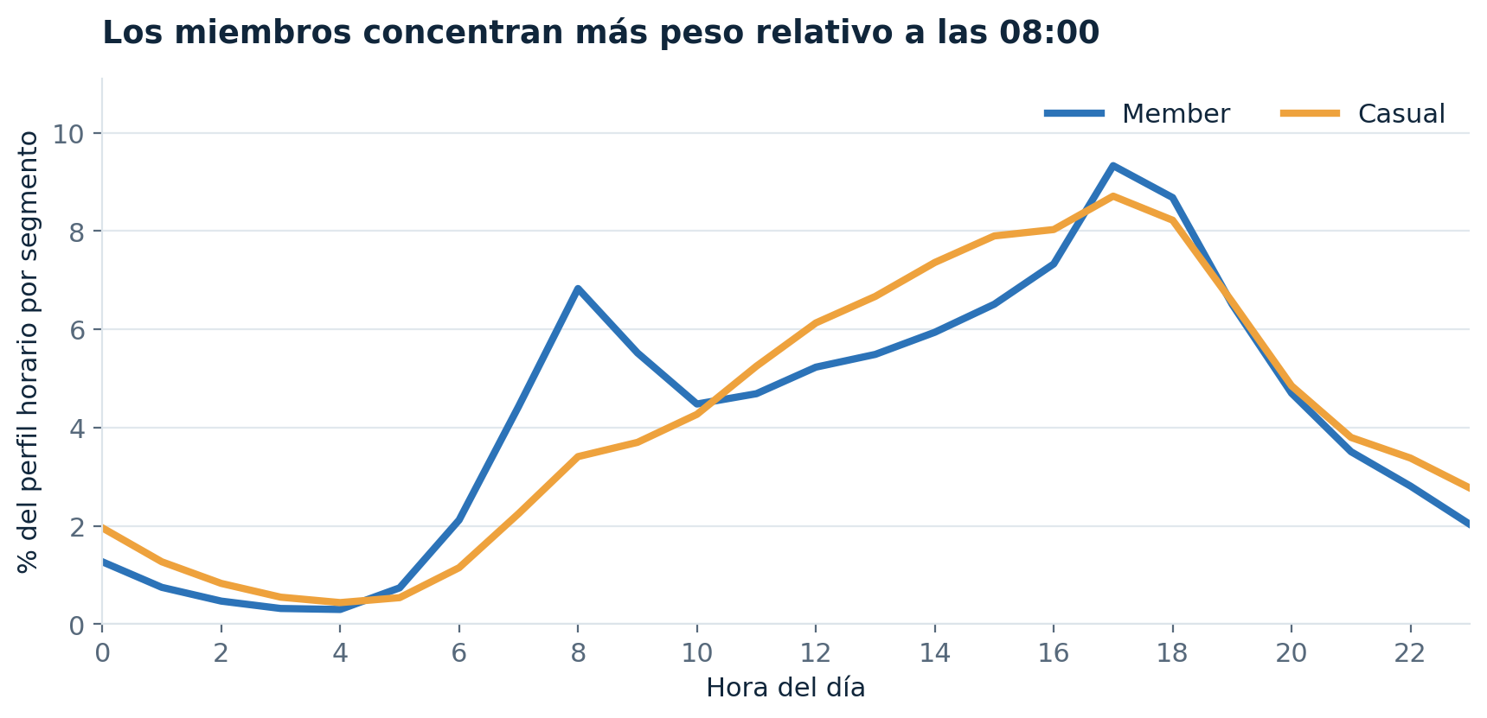
H3 | MEMBER VS. CASUAL
El fin de semana cambia quién utiliza Citi Bike
Participación anual de viajes
80,7 % MEMBER
19,3 %
Cambio de viajes diarios en fin de semana
−21,18 %
+39,14 %
Member
Casual
A las 08:00, el peso relativo del perfil member es casi el doble que el casual (6,83 % vs. 3,41 %).
Citi Bike Trip History (2024) · Open-Meteo · Elaboración propia
06
Notes:
[object Object],[object Object],[object Object]

Slide 7
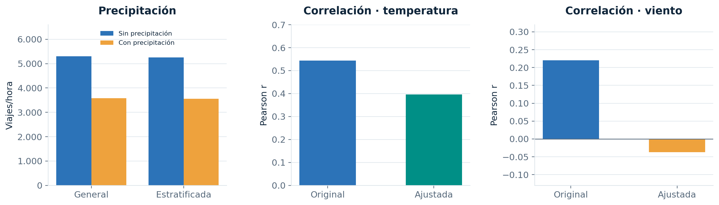
H4 | ASOCIACIÓN CON EL CLIMA
Precipitación: la señal climática más clara
−32,46 %
Las asociaciones cambian al controlar el calendario
Demanda media con precipitación
vs. horas secas comparables
TEMPERATURA
VIENTO
r = +0,396
r = −0,037
Ajuste por mes × hora × tipo de día
Importante: asociaciones observacionales; el ajuste temporal no identifica efectos causales.
Citi Bike Trip History (2024) · Open-Meteo · Elaboración propia
07
Notes:
[object Object],[object Object],[object Object]

Slide 8
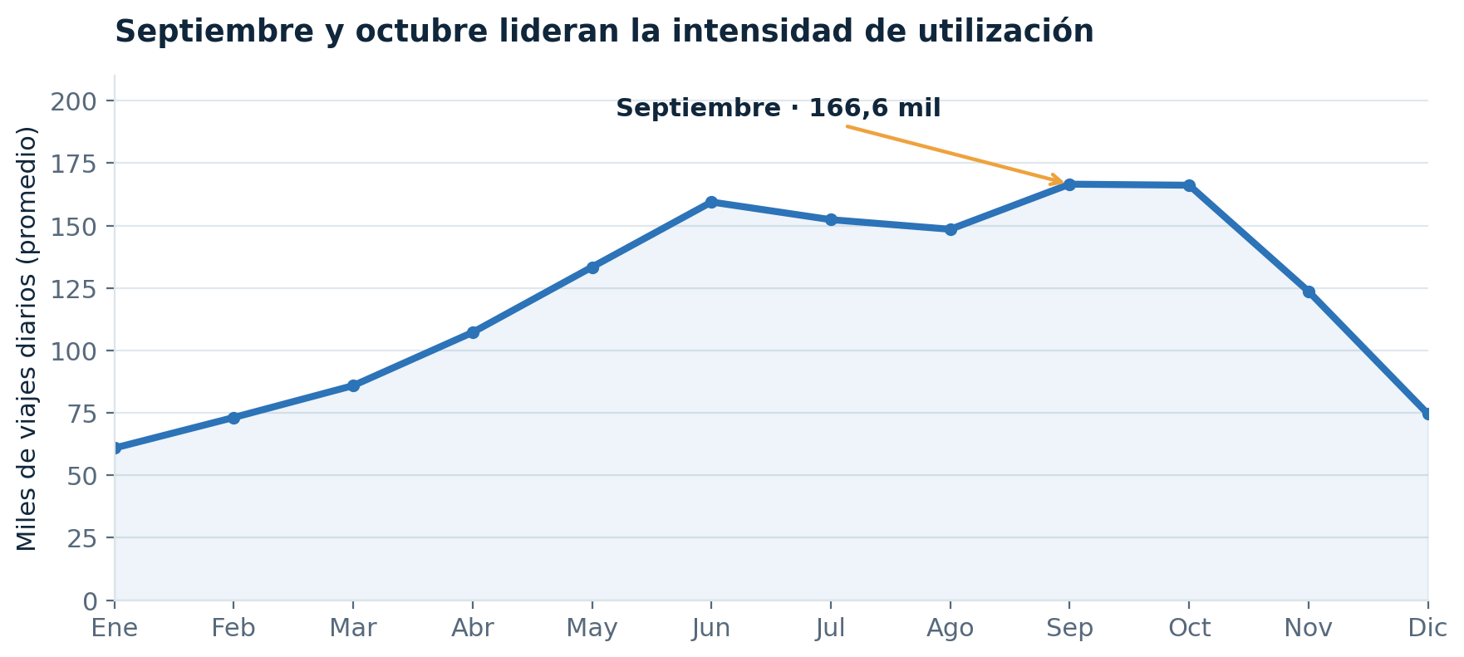
H5 | ESTACIONALIDAD
La demanda casi se duplica entre estaciones
+120,8 %
Verano vs. invierno
Viajes diarios promedio
166,6 mil
Septiembre
Máxima media diaria mensual
NO TODO ES VERANO
Septiembre y octubre lideran los promedios mensuales.
Citi Bike Trip History (2024) · Open-Meteo · Elaboración propia
08
Notes:
[object Object],[object Object],[object Object]

Slide 9
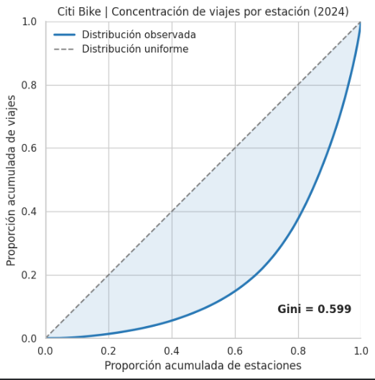
H6 | CONCENTRACIÓN ESPACIAL
La mitad de las salidas proviene de 14 % de los IDs
62,44 %
de salidas en el 20 % de IDs más activos
0,599
Coeficiente de Gini de las salidas
Cuidado al decidir
Alta demanda de origen ≠ falta de bicicletas. Necesitamos entradas, capacidad y disponibilidad.
Citi Bike Trip History (2024) · Open-Meteo · Elaboración propia
09
Notes:
[object Object],[object Object],[object Object]

Slide 10
INSIGHTS INTEGRADOS
De hallazgos a preguntas operativas accionables
01
Planificar por horario
Curvas laborales y de fin de semana diferentes
¿Dónde se producen desbalances en hora pico?
02
Incluir contexto climático
Precipitación −32,46% en grupos comparables
¿Mejora la estimación de demanda con pronóstico?
03
Priorizar zonas de estudio
Top 20% de IDs reúne 62,44% de salidas
¿Qué estaciones combinan salidas altas y baja disponibilidad?
Cada recomendación es una hipótesis operativa para probar; no una mejora demostrada.
Citi Bike Trip History (2024) · Open-Meteo · Elaboración propia
10
Notes:
[object Object],[object Object]

Slide 11
CONCLUSIÓN
Comprender la demanda es el primer paso.
El siguiente es anticiparla.
1
Baseline temporal
2
Modelo predictivo
3
Clima incremental
Referencia de calendario
Validación cronológica
Comparar contra baseline
Validación futura: MAE / RMSE · Sin filtraciones de información futura · Interpretabilidad
Lucio Benítez | Citi Bike Demand Intelligence | GitHub: benitezlucio/citi-bike-demand-intelligence
Notes:
[object Object],[object Object],[object Object]

